Slide 1

Портфоліо
Вчителя початкових класів
Пікуліної Тетяни Леонідівни
ХЗОШ І-ІІІ ступенів №1
Херсон – 2011р.

Slide 2

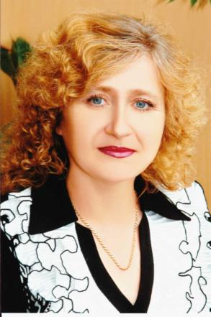
Візитна картка вчителя
Рік народження: 7.11.1962
Освіта: вища.
Спеціальність:
педагогіка та
методика почат-
кового навчання.
Кваліфікація: вчи-
тель початкових
класів.
Категорія: вища, старший
учитель.
Педагогічний стаж-
27 років.
ХЗОШ І-ІІІ ступенів №1
м. Херсон

Slide 3

Кодекс честі учня школи №1
Я повинен пізнати світ і себе,
я потребую життєвих експериментів…
В. Леві
Коли приходиш до школи, пам‘ятай, що знання – найцінніший капітал.
Оволодівай знаннями, навчись використовувати їх на практиці.
Дбай про школу, адже вона – твій дім.
Ерудиція – запорука успішного навчання.
Кожен має право на свою точку зору, поважай це право.
Старанно вчись, не запізнюйся на уроки.
Читай книги, у них можна знайти будь – яку необхідну тобі інформцію.
Естетичний зовнішній вигляд – запорука гарного настрою та продуктивної праці.
Спілкуючись з іншими, намагайся стати кращим.
Твої вчинки розкажуть про тебе краще, ніж слова.
Імідж школи – справа і учителя, і учня.

Slide 4

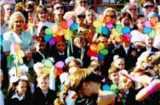
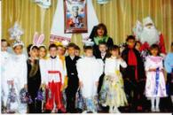
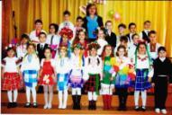
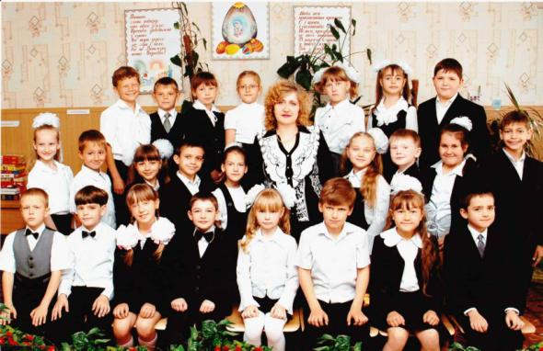
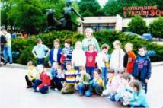
“ … У наших руках – найбільша з цінностей світу –
Людина. Учитель творить людину. “
В.О. Сухомлинський

Slide 5

Науково - методична діяльність

Slide 6

Показники методичної діяльності
Підвищення
кваліфікації
Розробка сучасних уроків
Курси РІПО
Виступи:
на МО класних
керівників з нав-
чально – виховної
роботи
на семінарах
педрадах
Участь у наукових
конференціях
Конспекти відкритих . уроків
Володіння сучасними технологіями
Друковані роботи
Батьківський всеобуч
Самоосвіта
На основі взаємодії учитель учень
З використанням іно-
ваційних технологій
З використанням проект-
них методик
З використанням мульти-
медійної системи
З використанням DVD
програм

Slide 7

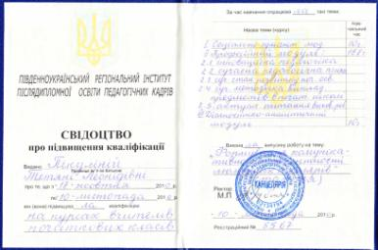
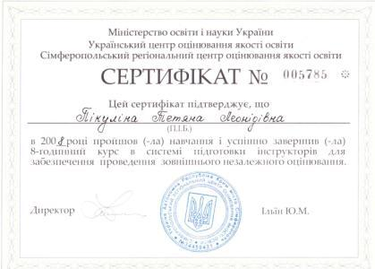
Курси РІПО з 18 жовтня 2010 року по
10 листопада 2010 року
Отримала сертифікат до проведення ЗНО у 2008 році

Slide 8

Мої досягнення
Закінчила курси “ Intel Навчання для майбутнього ” у 2005 році

Slide 9




Мої досягнення

Slide 10





Мої досягнення

Slide 11
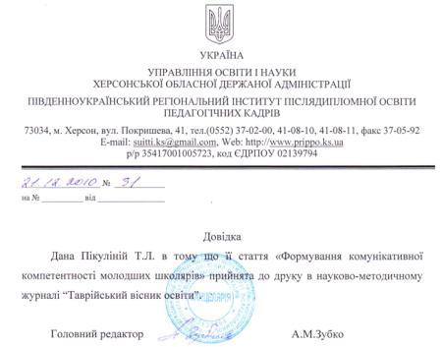
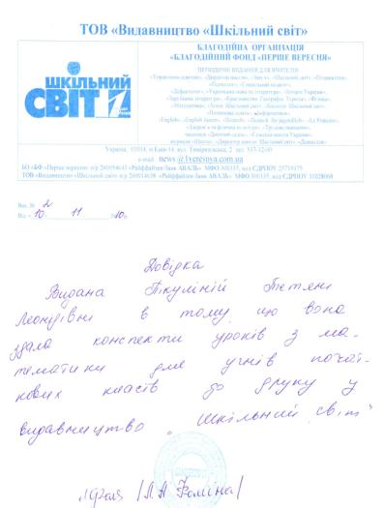
Взято до друку

Slide 12

Мої громадські доручення :
Керівник МО з виховної роботи (9років).
.
Начальник пришкільного оздоровчого табору “ Віночок “ (2 роки).
Заступник голови міської комісії з перевірки робіт учнів початкових класів з української мови у міському етапі конкурсу імені Петра Яцика.

Slide 13
Модель розвитку компетентності вчителя
Використання сучасних методів у виховному процесі
Батьківський всеобуч
Мотивація педа- гогічної і мето- дичної діяльності
Проектна діяльність
Вивчення психоло- гічних особливостей
учня
Співпраця з батьками
Вивчення періо- дичних видань
Процес постійного педагогічного пошуку
Модель розвитку компетентності вчителя
Вивчення і викорис- тання сучасних інтерактивних технологій
Рефлексія діяльності
Вивчення передо- вого педагогічного досвіду
Моніторинг нав- чальної діяльності і корекція
Використання . ІКТ
Курси РІПО
Виступи на МО
Відкриті уроки
КТС
Участь у педрадах

Slide 14
Показники володіння сучасними технологіями
Створення ситуації вибору і успіху.
Організація співпраці вчителя і учня.
Використання рефлексивних. методів і прийомів.
Диференціація навчання.
.
Орієнтовно – особистісне навчання
Створення проектів індиві-
дуальних та колективних.
Залучення учнів і батьків в проектну діяльність
Проектні методи навчання
Проведення уроків і виховних захо-
дів з використанням мультимедійної системи
Використання наукових DVD прог-
рам.
ІКТ

Slide 15
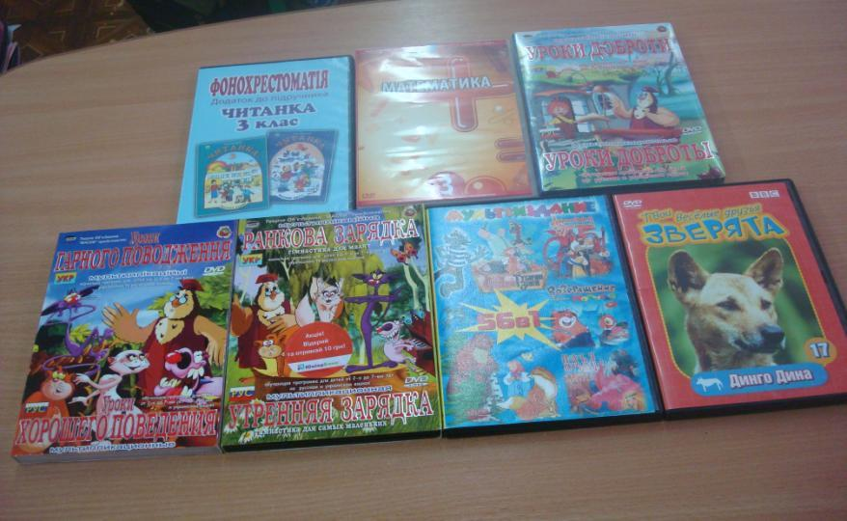
DVD програми для початкової школи

Slide 16
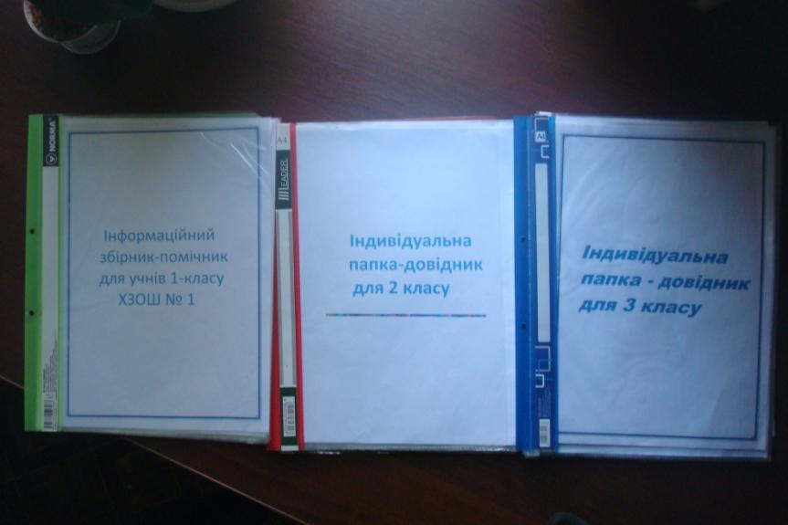
Індивідуальні довідники

Slide 17
РОБОТА НАД МЕТОДИЧНОЮ ТЕМОЮ
Формування комунікативної компетентності молодших школярів

Slide 18

Педагогічне кредо
Той, хто прагне, зробить більше за того, хто може.
Моя мета: виховувати людину нового покоління, викорис- товуючі компетентнісно – орієнтовані педагогічні технології.

Slide 19
Актуальність проблеми
Використання сучасних форм
і методів освіти
.
Сучасні тенденції
в освіті
Учень – суб'єкт навчального процесу
Недостатність теоретичних розробок
Бути людиною компетентною

Slide 20
Мета розвитку комунікативної компетентності -
формування культури усного та писемного мовлення як засобу вільного спілкування та самовираження

Slide 21
Компетентність
Проінформованість
Обізнаність
…………….
Здатність кваліфіковано проводити діяльність і розширювати коло комунікативних відносин у суспільстві
Досвідченість
Авторитетність

Slide 22
Складові комунікативної
компетентності
Мовна
Мовленнєва
Соціокультурна
Уміння побудови діалогічних і монологічних висловлювань
Здатність будувати мовне спілкування з іншими людьми
Добре орієнтуватися у новій обстановці
Здатність виявляти адекватну альтерна- тиву поведінки
Уміння попросити про допомогу і надати її
Повага бажання інших людей
Почуватися гідно у товаристві інших людей
Уміння керувати своєю поведінкою і спо- собами спілкування
Говоріння
Слухання
Оволодіння
лексичним змістом
Граматичним змістом

Slide 23
Комунікативні компетенції
Добре володіння усним та писемним мовленням;
вміння формулювати власну точку зору;
вміння доводити власну позицію;
вміння адаптуватися в мовному середовищі;
адекватне ставлення до критики;
вміння презентувати свій продукт;
культура мовлення;
здатність до відтворення інформації з елементами логічного опрацювання матеріалу (виділення головної думки, встановлення зв'язку між відомим і новим тощо);
вміння користуватися довідниковою літературою.

Slide 24
Форми розвитку комунікативної компетентності молодших школярів
.
Проектні презентації
Відкриті уроки
Експериментальні
курси
Інтерактивні методи навчання
Форми розвитку комунікативної
компетентності молодших школярів
Акції
Уроки з використанням мультимедійної системи
Уроки з DVD програмами
Позаурочні заходи
Предметні тижні
Нестандартні уроки
Дискусії

Slide 25
Як створити творчу атмосферу
Творчий процес передбачає такі основні кроки:
постановка проблеми;
збір даних, що стосуються проблеми;
детальне вивчення даних;
вироблення можливих рішень;
перевірка обраного рішення.

Slide 26
Завдання комунікативної спрямованості
Використання інтерактивних технологій:
“ Інтерв'ю “. “ Мікрофон по колу ”.
“ Мозковий штурм “
Закінчити речення
Перетворити дефор- мовані речення
Поширити речення другорядними членами
Гра “ Де сховалася нісенітниця? “
Опорні групи лексики
Діалог,
монолог
Бібліотечні уроки
Сюжетно – рольові ігри
Робота над прислів'ями та художніми висловами
Складання казок, текстів, пам'яток
Творчий переказ
усний опис картини
усний твір
Дискусія
Розвиток критичного мислення “ Задай питання до тексту “

Slide 27
Критерії формування комунікативної компетентності спілкування дітей молодшого шкільного віку
.
Високий рівень
Середній рівень
Низький рівень
Сформованість стійких мотивів спілкування з дорослими і ровесни- ками, ініціативність, активність взаємодії з людьми, виражена у формах емоційно – особистісного, ситуа- тивно – ділового та позаситуативного спілкування, наявність творчих розповідей.
Ситуативність проявів особистісних, ділових і пізнавальних мотивів, спілкування з доросли- ми і однолітками, що не стало стійким механіз-
мом, який спонукає до особистої ініціативи при вступі в мовленнєву взвємодію, несформова- ність елементів творчої уяви, прогнозування.
Несформованість моти- вів спілкування з дорос- лими і ровесниками, труднощі вступу в кон- такт, однотипність по- будови фраз, відстут- ність творчої розповіді.

Slide 28
Результати дослідно – експериментальної роботи з формування комунікативної компетентності молодших школярів
Початок ДЕР
Проміжний Високий рівень
етап ДЕР
Початок ДЕР
Проміжний Середній рівень
етап ДЕР
Початок ДЕР
Проміжний Початковий рівень
етап ДЕР
8%
23%
23%
58%
69%
19%

Slide 29
Діаграма моніторингових досліджень щодо питання воодіння мовленнєвими здібностями

Slide 30
Порівняльний моніторинг
навчальних досягнень
учнів за 2 – 3 клас

Slide 31
Порівняльний моніторинг навчальних досягнень учнів
за 2 і 3 клас
2-Б клас |  | 3-Б клас
В.р. 20% Д.р. 60% С.р. 20% Якість 80% |  | В.р. 19% Д.р. 69% С.р. 12% Якість 88%
В.р. 48% Д.р. 44% С.р. 8% Якість 92% |  | В.р. 54% Д.р. 42% С.р. 4% Якість 96%
В.р. 20% Д.р. 48% С.р. 32% Якість 68% |  | В.р. 19% Д.р. 55% С.р. 27% Якість 74%
В.р. 52% Д.р. 36% С.р. 12% Якість 88% |  | В.р. 27% Д.р. 61% С.р. 8% Якість 88%
 |  | В.р. 27% Д.р. 65% С.р. 8% Якість 92%
Українська мова
Українське читання
Математика
Природознавство
Громадянська освіта

Slide 32
Порівняльний моніторинг навчальних досягнень учнів з української мови за 2 і 3 клас
3 клас

Slide 33
Порівняльний моніторинг навчальних досягнень учнів з українського читання за
2 і 3 клас
2 клас
3 клас

Slide 34
Порівняльний моніторинг навчальних досягнень учнів з математики за
2 і 3 клас
2 клас
3 клас

Slide 35
Порівняльний моніторинг навчальних досягнень учнів з природознавства за
2 і 3 клас
2 клас
3 клас

Slide 36
Моніторинг навчальних досягнень учнів з громадянської освіти за 3 клас

Slide 37
Звіт про проведення
педагогічної
діяльності

Slide 38

Інформація про проведення відкритих уроків
Дата | Кабінет | Предмет | Тема | Для кого
7.10.10 | 105 | Математика | Складання й обчислення виразів. Визначення часу за годинником. Розв‘язування задач. ( №183 – 191, 3 кл.) | Перевірка НМЦ і адміністрації школи.
17.11.10 | 105 | Математика | Розв‘язування задач на зведення до одиниці. Вправи на засвоєння таблиці множення числа 8. Розпізнавання многокутників. (№340 – 349, 3кл.) | Адміністрація і вчителі ХЗОШ №1.
26.01.11 | 105 | Позакласне читання | Шевченківський урок. Читаємо вірші великого поета. | РІПО, для вчителів міста і області.
16.02.11 | 105 | Українська мова | Розвиток зв'язного мовлення. Навчальний переказ за складеним планом “ Строкатий дятел – санітар лісу ”. | Перевірка НМЦ , вчителі школи і міста.

Slide 39
Інформація про участь учнів у позашкільних заходах з виховної роботи та участі у гуртках
Дата | Назва конкурсу | Кількість учнів, резуль- тативність
15.12.09 | Міський конкурс “ Букет замість ялинки “ . | 3 учні (2клас).
17.12.09 | Всеукраїнський конкурс малюнків і віршів “ Святий Миколай мандрує Україною “ (міський тур). | 15 учнів (2 клас). І місце у конкурсі малюн- ків посів Бондаренко М.
Грудень 2009р. | Міська акція “ Допоможемо зимуючим птахам“. (Виготовлення годівничок ). | 1 учениця (2 клас).
Березень 2010р. | Міська виставка – конкурс з декоративно – ужит- кового мистецтва “ Творчість. Фантазія. Мистец- тво “ у номінації “ Розпис на склі”. | 1 учениця (2клас). І місце посіла Коваленко Юлія.
Березень 2010р. | Міський конкурс з декоративно – ужитко- вого мистецтва “ Вироби з глини. Українсь- кі народні іграшки “. | 2 учениці (2 клас).

Slide 40
Інформація про участь учнів у позашкільних заходах з виховної роботи та участі у гуртках
Дата | Назва конкурсу | Кількість учнів, резуль- тативність
березень 2010р. | Обласний конкурс з декоративно – ужитко- вого мистецтва «Знай і люби свій край». | 1 учениця (2 клас). ІІІ місце посіла Коваленко Юлія.
травень 2010р. | Міські змагання з футболу “ Шкіряний м'яч”. | 2 учні (2 клас). IV місце зі шкіль- ною командою посів Бонда- ренко Микита.
травень 2010р. | Республіканський конкурс з танців “ Крок до зірок “. | 2 учениці (2 клас).Увійшла в півфінал Землянська Дар'я.
Травень 2010р. | Всеукраїнський конкурс з бальних танців. | 1 учениця (2 клас).
1.06.10 | Всеукраїнський конкурс дитячих малюнків під патронатом Міністерства освіти і науки України “ Діти світу візьміться за руки “. | 7 учнів (2клас). 3 учні отримали дипло- ми.
грудень 2010р. | Обласний конкурс “ Янголятко “ (До дня Святого Миколая). | 15 учнів (3 клас), 2 учні нагороджені призами.

Slide 41
Інформація про участь учнів у позашкільних заходах з предметів
Дата | Назва конкурсу | Кількість учнів, які прийняли участь в конкурсах
березень 2010р. | Всеукраїнський математичний кон- курс “ Кенгуру “. | 7 учнів (2 клас) .7 учнів отримали срібний сертифікат.
10.11.10 | Шкільний тур. Міжнародний конкурс з української мови імені П. Яцика. | 7 учнів (3 клас) .ІІІ місце посіла Тужикова Вікторія
11.11.10 | Конкурс з російської мови “ Медве – жонок “. | 5 учнів (3 клас)
Грудень 2010р. | Всеукраїнський природничий інтерактивний конкурс “ Колосок – 2010“. | 8 учнів (3 клас) 8 учнів отримали “Золотий сертифікат” .
Березень 2011р. | Всеукраїнський математичний кон- курс “ Кенгуру “. | 7 учнів (3 клас)

Slide 42
Інформація про відвідування позашкільних заходів
Дата | Тип заходу | Місце проведення | Тема заходу
12.10.10 | Заступник голови комі- сії з перевірки робіт у міському етапі конкурсу імені Петра Яцика. | ХЗОШ №15 | Перевірка міських робіт з української мови імені Петра Яцика.
8.10.10 – 10.10.10 | Курси підготовки. | РІПО | І Соціально – гуманітарний модуль. 10г. ІІ Професійний модуль. 168г. ІІІ Діагностично - аналітичний модуль. 10г.
20.10.10 | Відвідування відкритих уроків. | ШГТ | Математика 4 кл. Тема: “ Письмове дода- вання і віднімання багатоцифрових чисел”. Російська мова 3 кл. Тема : “ Речення “.
4.11.10 | Відвідування відкритих уроків. | ШГТ | Математика 2 клас. Тема: “ Додавання і віднімання двоцифрових чисел. Порівнян- ня чисел. Розвязування задач. Українська мова 2 кл. “ Буква Щ щ “.
9.11.10 | Конференція. | РІПО | Тема: “ Здоров'я зберігаючі технології у початкових класах “.

Slide 43
Інформація про проведення відкритих виховних заходів
Дата | Тип заходу | Тема | Присутні
17.04.09 | Свято у 1 класі. | “ Прощавай, Букварику “. | Адміністрація школи, вчителі і батьки.
Листопад 2009р. | Свято укр. мови у 2 класі. | “ Мова моя – найчистіша криниця “. | Адміністрація і вчителі школи, учні 2 – 3 класів, батьки.
Листопад 2009р. | Конкурс “ Маленькі зірки “ у 2 класі. | “ Наші таланти “ | Адміністрація і вчителі школи, учні початкових класів і батьки.
19.12.09 | Родинне свято 2 клас. | “ Гість з неба (До дня Святого Миколая). | Адміністрація і вчителі школи, учні початкових класів і батьки.
15.10.10 | Конкурс “Маленькі зірки “ у 3 класі. | “ Ми – таланти “. | Адміністрація і вчителі школи, учні початкових класів і батьки.
25.11.10 | Свято осені у 3 класі. | “ Чарівні барви осені “. | Адміністрація і вчителі школи, учні початкових класів і батьки.

Slide 44
Інформація про участь у шкільних заходах
(конкурсах, виставках, предметних тижнях)
Дата | Тип заходу | Тема заходу
лютий 2009, травень 2010 | Конкурс | Конкурс кабінетів “ Найкращий кабінет ХЗОШ №1 “ (ІІ місце).
листопад 2010р. | Конкурс | Конкурс з української мови імені Петра Яцика (ІІІ місце 1 учень).
Березень 2010р., січень 2011р. | Шевченківський тиждень | Конкурс тестування “ Ми не забули твого голосу, Тарасе “. Конкурс читців віршів “ Поетичний вернісаж “ , присвячений Т. Г. Шевченку. (Грамота за ІІ місце.) Відкритий урок “Життєвий і творчий шлях. Поезія великого Кобзаря “.
2009 - 2010 н.р. | Конкурс | Конкурс учнівського самоврядування серед учнів 1 – 4 класів. Грамота за І місце.
листопад 2009, 2010р. | Конкурс | “ Маленькі зірки “ (Грамота за перемогу у номінації “ Кращий хореографічний номер ”).
листопад 2010р. | Конкурс - фотоколаж | “ Наш клас “ . (Грамота за перемогу).

Slide 45
Інформація про участь у шкільних заходах
(конкурсах, виставках, предметних тижнях)
Дата | Тип заходу | Тема заходу
2008р. | Математичний тиждень | І етап. Вислови про видатних математиків та крилаті вислови про математику. ІІ етап. Математичні завдання по паралелях. ІІІ етап. Творча робота “ Оживи цифру “. IV етап. Підсумковий: ІІ місце серед учнів початкових класів.
2010р. | Математичний тиждень Відкритий урок з мультимедійною презентацією Складання проектів | “ Розвязування задач на зведення до одиниці. Вправи на засвоєння таблиці множення чис- ла 8. Розпізнавання многокутників “ (3 клас) “ Многокутники “, “ Трикутники “.
листопад 2009р. | Методичний тиждень художньо – естетичної спрямованості | Виставка поробок з природничого матеріалу “ Осінній натюрморт “ . (Грамота колективу 2-Б кл.). Виставка “ Іграшки з глини “ , “ Розпис на склі “. Виставка дитячих малюнків “ Осінь у моєму місті “.
листопад 2010р. | Методичний тиждень “ Осінні наспіви “. | І. Екологічна виставка – конкурс поробок з природни- чого матеріалу “ Барви осені – 2010 “. (Грамота за перемогу у номінації “ Національний колорит “). ІІ. Відкритий виховний захід “ Чарівні фантазії осені “.
Грудень 2009р., 2010р. | Акції | І. Допоможемо зимуючим птахам “. (Виготовлення годів- нисчок.) ІІ.“ Букет замість ялинки“. ( Виготовлення букетів і макетів.) ІІІ. Подаруй школі книгу. IV. Макулатуринг “. ( ІІ, ІІІ і IV місце по школі). V. “ Милосердя “. vI. “ Діти на дорозі “.

Slide 46
Інформація про участь у шкільних заходах (засіданнях МО, педрадах)
Дата | Тип заходу | Тема заходу
грудень 2007 | Педрада з виховної роботи. | Виступ “ Виховання особистості через ство- рення оптимального середовища. Робота з батьками “.
1.12.09 | МО вчителів початкових класів. | Виступ “ Педагогічні ключі індивідуально – особистісного розвитку субʼєкта “.
9.12.09 | Педрада “ Педагогічні ключі індиві- дуального розвитку суб'єктів навчаль- но – виховного процесу “. | Виступ “ Інноваційне мислення вчителя. Сучасний урок “.
лютий 2010 | Педрада: Теоретичні дослідження. | Виступ “ Сучасний урок. Методи і прийоми навчання. Різноманітність інноваційних педагогічних технологій “.
травень 2010 | Педрада з виховної роботи “ Індивідуаль- ний стиль діяльності класних керівників щодо організації виховної роботи “. | Виступ “ Технологія конструювання виховних справ. Творча лабораторія класного керівни- Ка при проведенні КТС “.
5.09.10 | Педрада “ Про підсумки роботи педагогіч- ного колективу за 2009/2010н.р. та перспек- тиви розвитку школи на 2009/2010 н.р. “. | Виступ “ Недостатня увага частини вчителів на виховний потенціал уроку та його мотива- ційні ресурси.
11.02.11 16.02.11 | Педрада “ Формування компетентної особистості на уроках і в позакласній роботі “. | Відкритий урок для вчителів РІПО з теми: “ Життє- Вий і творчій шлях Т.Г. Шевченка. Антін Лотоцький “ Малий Тарас чумакує ”. Виступ на педраді “ Формування компетентної особистості “.

Slide 47
Виховна робота

Slide 48

Мета виховної системи:
Проблема, над якою працює клас:
Розвиток морально – етичних норм поведінки учнів, для забезпечення формування дружнього та дієспрямованого учнівського колективу.
Девіз класу:
“ Стався до інших так, як хочеш, щоб ставились до тебе “.
Створення комфортних умов для навчання і вихо-
вання особистості на основі застосування морально – етичних норм, які сприяють формуванню компетен- тного громадянина.

Slide 49

Позаурочні виховні заходи
Родинні свята
Виховні години
Конкурси
Вікторини
КТС
Відвідування театрів,
кінотеатрів, вистав,
філармонії,
планетарію

Slide 50
Виховне кредо
Відкривати в кожній дитині душу творця, дати їй змогу пробудитися і розквітнути.
Візьми усмішку Візьми доброту
І подаруй її тому, І яви її тому, хто сам
Хто так її потребує. Не вміє віддавати.
Візьми віру Візьми любов
І віддай кожному і неси її всьому світові.
Хто її не має.

Slide 51
Усе у світі відносне, окрім моральних
цінностей.

Slide 52
Виховання повинне просвітити свідомість людини, щоб перед її очима лежала чітка дорога добра.
К.Д. Ушинський

Slide 53
Морально – етичне виховання
Моральне виховання – виховна діяльність школи
і сім'ї, що має на меті формування стійких моральних
якостей, потреб, почуттів, навичок і звичок поведін-
ки на основі засвоєння ідеалів, норм і принципів
моралі, участь у практичній діяльності.

Slide 54
Результати
морального виховання
Мораль
Моральність
Моральна свідомість
Моральні переконання
Моральні почуття
Моральна спрямованість
Моральні звички

Slide 55
Етика -
наука про мораль, її природу, струк-
туру та особливості походження й
розвитку моральних норм і взаємовід-
носин між людьми в суспільстві.

Slide 56

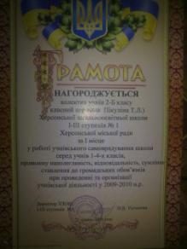
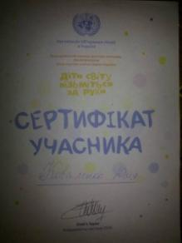
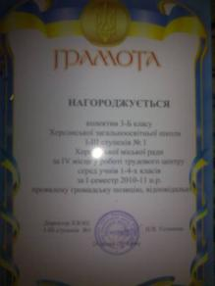
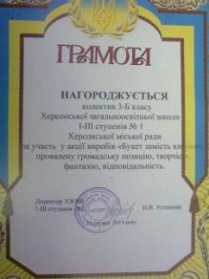


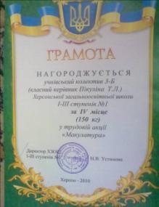

Досягнення учнів

Slide 57
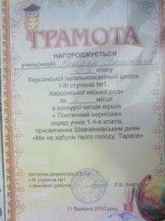
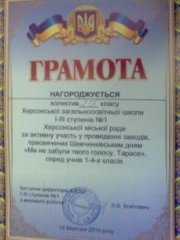

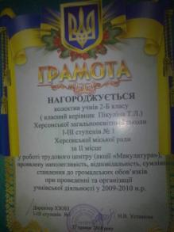
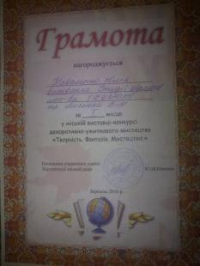
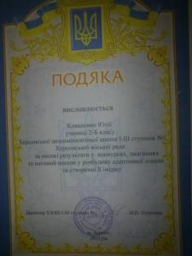
Досягнення учнів

Slide 58
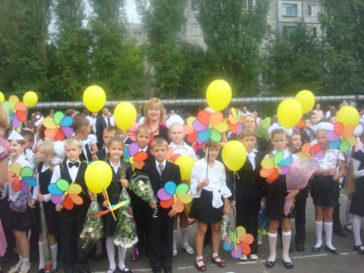
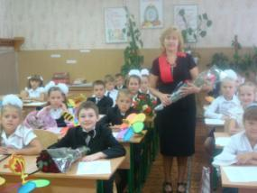
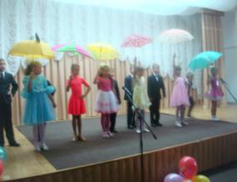
Відкривай в кожній дитині душу творця, дай їй змогу пробудитися і розквітнути.

Slide 59
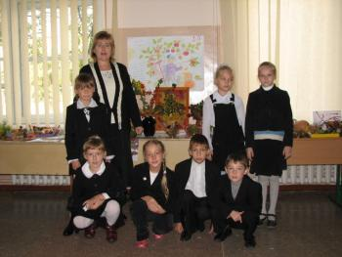
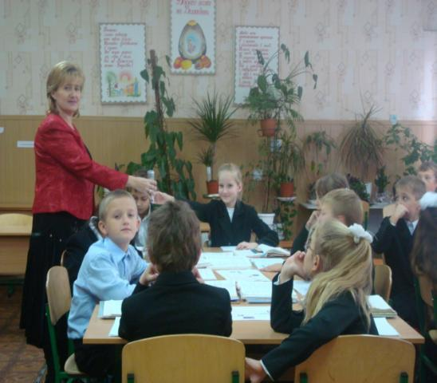
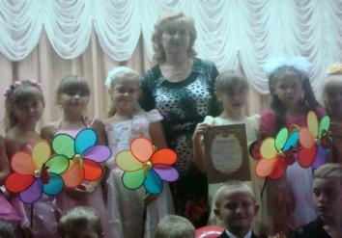

Slide 60
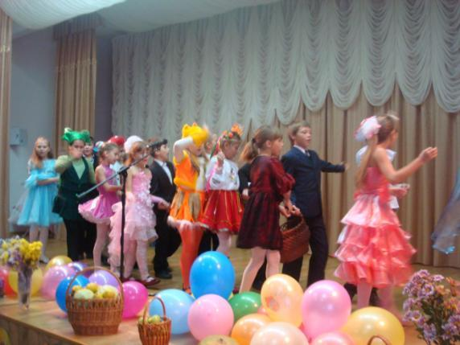
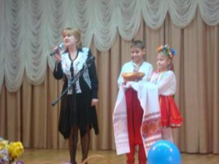
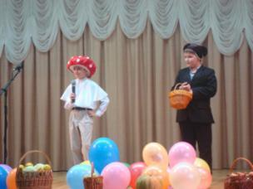

Slide 61
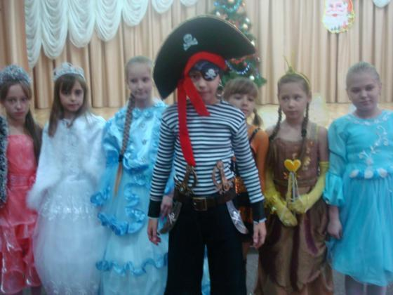
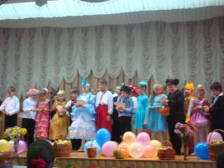


Slide 62
